Slide 1
Linux系统管理
By Kermit
2011-09-24

Slide 2
Linux的主要发行版简介
发行版 | 包管理工具 | 特点
SUSE OpenSUSE | zypper | 界面优雅 功能强大的YaST
Ubuntu / Debian | apt-get | Ubuntu 易学易用，社区支持 Debian 非常稳定，升级缓慢
Redhat Fedora / CentOS | yum | Redhat 最早最专业 Fedora “小白鼠” CentOS 社区的Redhat
Gentoo | emerge | 可最大限度定制系统

Slide 3
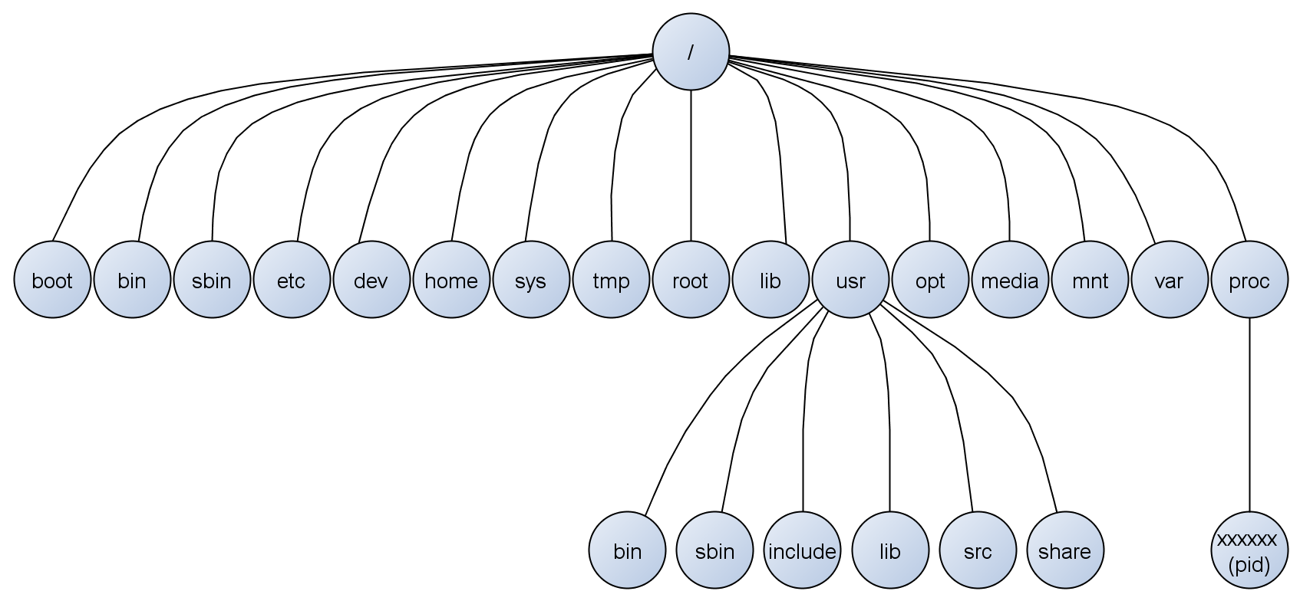
系统目录

Slide 4
用户和组
用户管理
  添加/删除用户
  root用户
组管理
  添加/删除组
  wheel组
系统配置： /etc/passwd /etc/group
使用YaST管理用户

Slide 5

文件管理
权限等级： user(u) group(g) all(a) root
权限分类： 读(r,4) 写(w,2) 执行(x,1)
修改权限： chown chgrp chmod
文件类型： d l s b c p -
Notes:
d 目录。
l 符号链接(指向另一个文件 )。
s 套接字文件。
b 块设备文件。
c 字符设备文件。
p 命名管道文件。
- 普通文件,或者更准确地说,不属于以上几种类型的文件。

Slide 6
登录环境
源/软件仓库
软件包依赖关系
安装删除软件
  zypper
  RPM包
  二进制安装包
  从源代码安装
使用YaST进行软件包管理

Slide 7
软件管理
源/软件仓库
软件包依赖关系
安装删除软件
  zypper
  RPM包
  二进制安装包
  从源代码安装
使用YaST进行软件包管理

Slide 8
网络服务

Slide 9
日志系统

Slide 10
文本操作

Slide 11
系统启动

Slide 12
其它工具
LibreOffice / OpenOffice
Chmsee / Evince
Stardict
GIMP
Wine
Wireshark

Slide 13
获得帮助

Slide 14
Questions？

Slide 15
Thanks!

